Slide 1
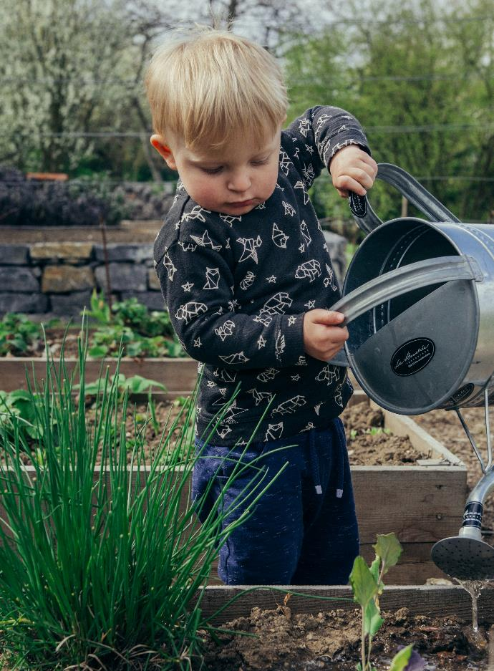
Kliimaministeerium ja rohepööre: koostöö ministeeriumide ning KOV´idega
Kristi Klaas, 25.08.2023

Slide 2
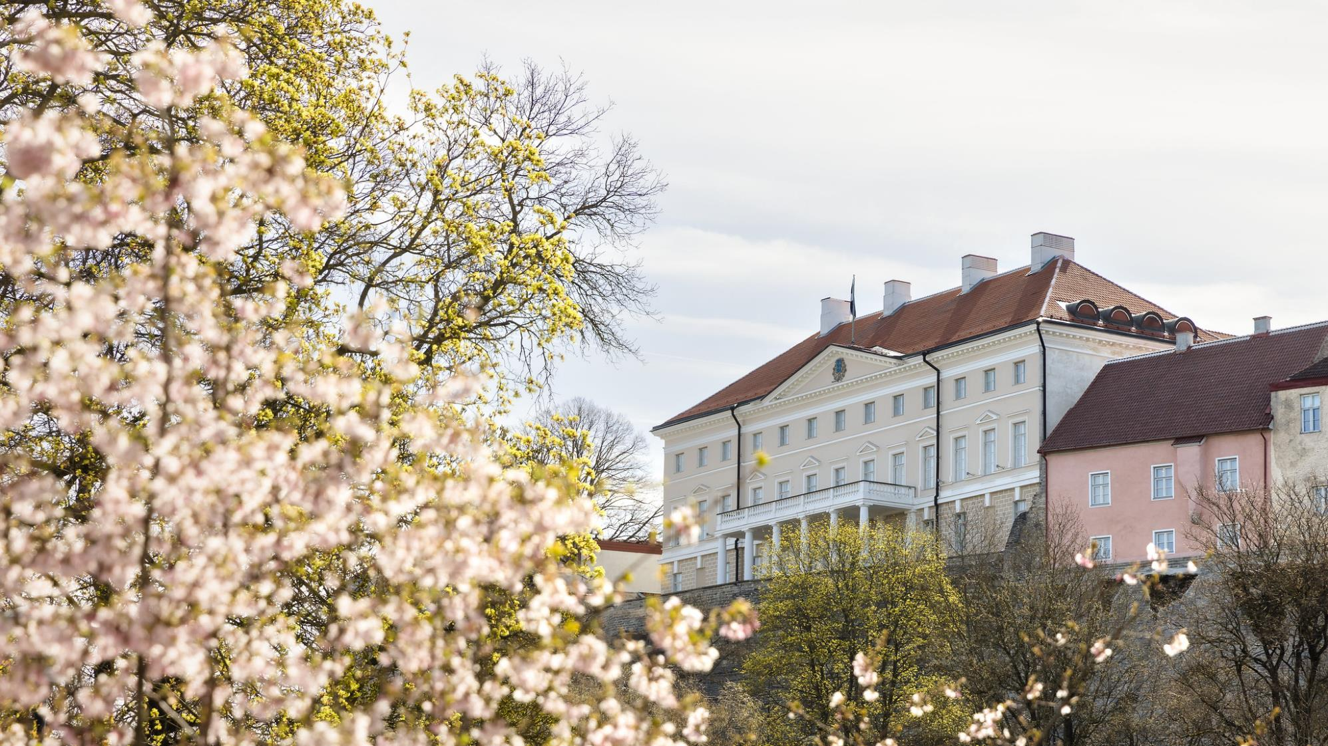
Rohepoliitika juhtkomisjon
Kliimaministeerium
Rohereformi tegevusplaan 2023-2025

Slide 3
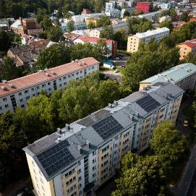

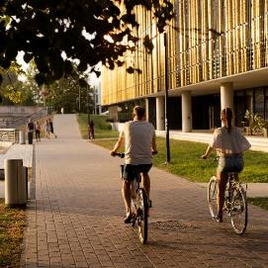
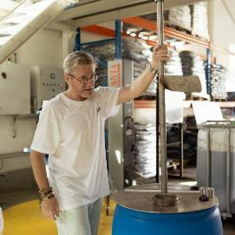
Negatiivsete keskkonnamõjude vähendamine
Kaasaegse ja kvaliteetse elukeskkonna kujundamine
Konkurentsivõimelise ja keskkonnahoidliku ettevõtluse arendamisele kaasa aitamine

Slide 4
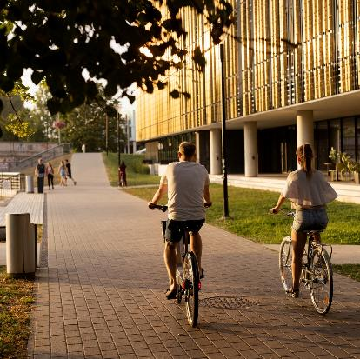
Mida vajame?
Terviklik strateegiline planeerimine ja elluviimine
Hoonefondi rekonstrueerimine
Autostumise vähendamine
Kaasaegne linnaruum
KOV-idel võtmeroll koostöös riigiga – võimekus, teadlikkus
Kaasaegse ja kvaliteetse elukeskkonna loomine

Slide 5
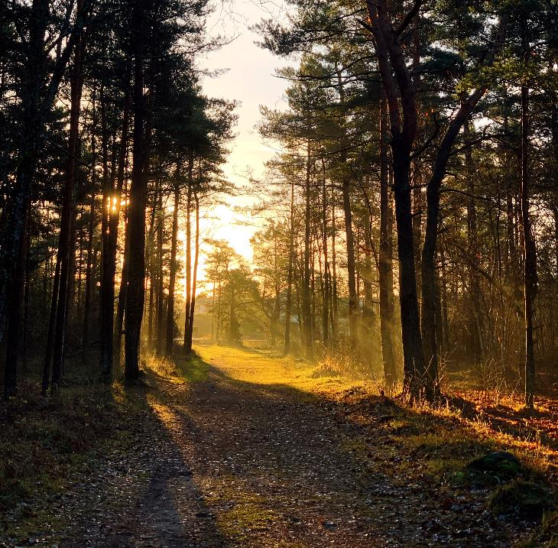
Kohalike omavalitsuste roll rohereformide elluviimisel
KOV senist rohepoliitilist tegevust iseloomustab ebaühtlus ja juhuslikkus.
Ootus riigile on sõnastada konkreetsed ootused KOV-idele ning töötada koostöös töötada välja nende täitmist võimaldavad lahendused.

Slide 6
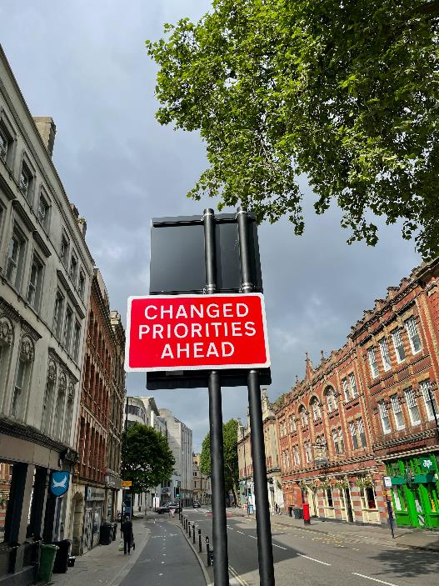
Muutuste lähtekohad: KOV
Rohereformi teadlikkuse kujundamine
Vajalike kompetentside arendamine
Vastutuse ja tööülesannete jagamine
Protsesside disain

Slide 7
Muutuste lähtekohad: ministeeriumid
KOV´ide rohereformi koordinaator Kliimaministeeriumis
Koostöö Regionaal- ja põllumajandusministeeriumiga

Slide 8


Slide 9

Kliimaseaduse koostamine
Eesmärgid
tagada ettenähtavus ja õiguskindlus Eesti 2030. aasta kliimaeesmärkide täitmiseks ja kliimaneutraalsuse saavutamiseks 2050. aastaks;
leppida kokku üldised ja sektoraalsed kasvuhoonegaaside vähendamise eesmärgid;
panna paika peamised põhimõtted ja tegevused, mida on vaja nende eesmärkideni jõudmiseks;
tagada kliimamuutuste mõjuga kohanemine
Kliimaseadus + eriseaduste ajakohastamine
Loob eeldused uue keskkonnasõbralikuma kõrgema lisandväärtusega majandusmudeli kujundamiseks

Slide 10


Ajakava
Juhtrühma ja töörühmade moodustamine
september 2023
  EELNÕU KOOSTAMISE ALGUS
  oktoober 2023
Seaduseelnõu kooskõlastusele saatmine
aprill 2024
VTK ja koosloomekava
avalik konsultatsioon
september-oktoober 2023
Seadus Riigikogu menetlusse
september 2024
23.08.2023 Kliimanõukogu loomine
20.09.2023
Avalik üritus kliimaseaduse väljatöötamise protsessi algatamiseks
Töörühmad
sügis 2023 – talv 2024
Arvamusrännakud Eesti eri piirkondades
Talv 2024
Seaduseelnõu VV´s
juuni 2024

Slide 11
Aitäh!
Kristi Klaas
25.08.2023

